Slide 1
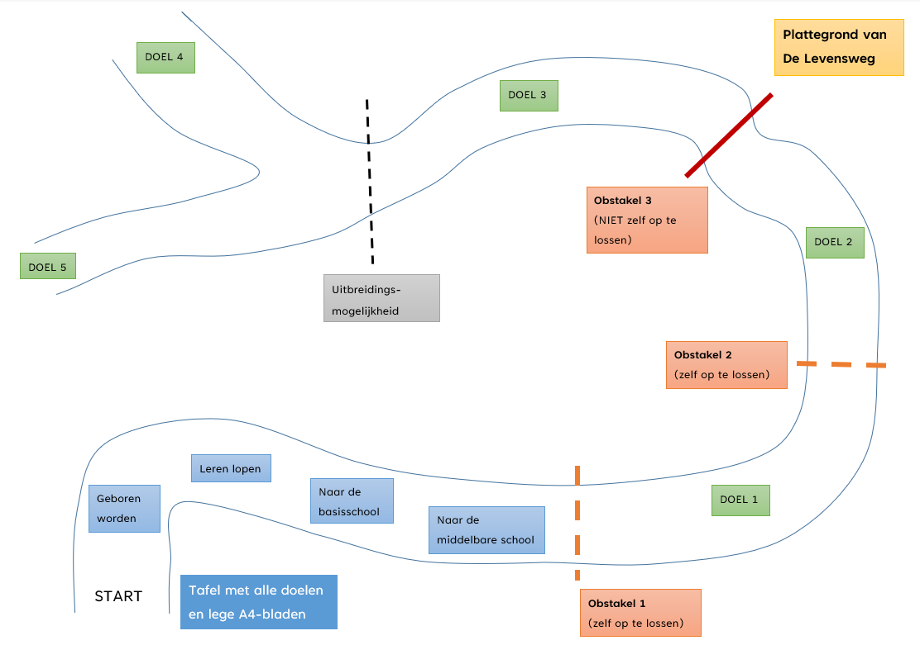
Plattegrond Levensweg
Notes:
Deze dia is alleen voor de leerkracht en laat je niet aan de leerlingen zien. Hierop staat de plattegrond van de ‘levensweg’ die je in de klas uitzet.

Slide 2
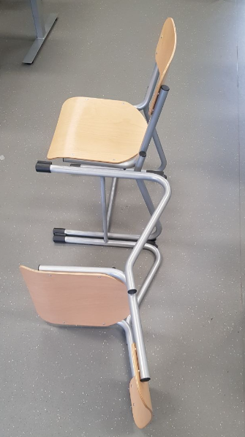
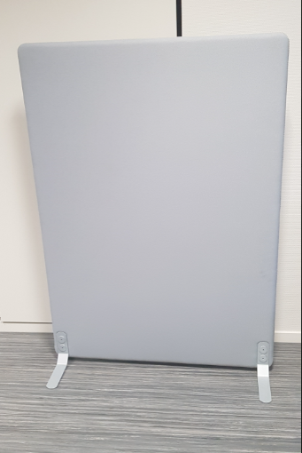
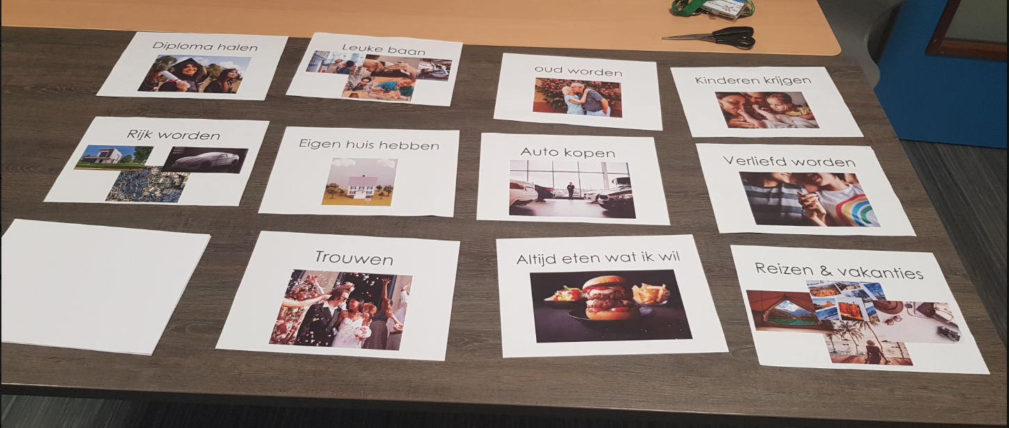
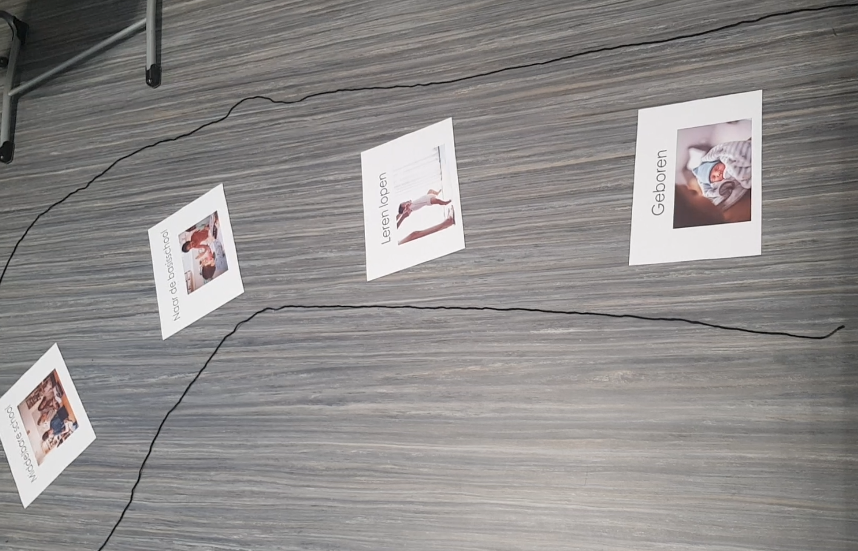
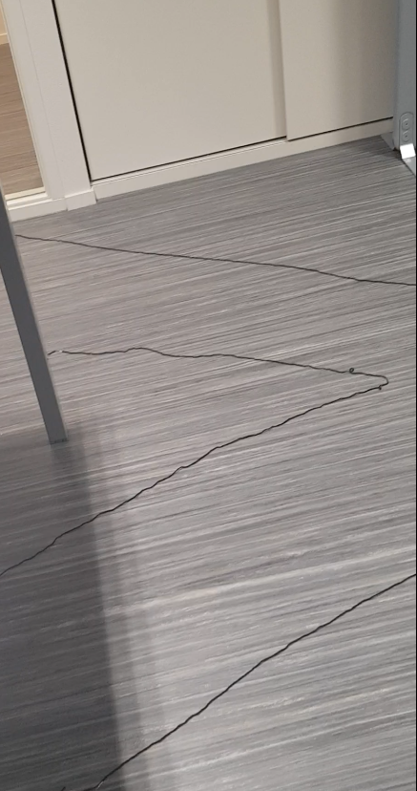
Voorbeeldmaterialen
Tafel met doelenposters (boven) en levensweg (beneden)
Overkomelijk obstakel
= zelf op te lossen
= een obstakel waar je met enige moeite nog overheen kan komen zonder regels te breken.
Onoverkomelijk obstakel
= niet zelf op te lossen
= een obstakel waar je niet overheen kan komen zonder het aan te raken of buiten het pad te komen (wat allebei niet mag).
Notes:
Deze dia is alleen voor de leerkracht en laat je niet aan de leerlingen zien. Hierop staan enkele voorbeeldfoto’s van de ‘levensweg’ die je in de klas uitzet.
©Afbeelding: Kentalis College Oss

Slide 3
Mijn levensweg
Psycho-Educatie TOS VSO
Notes:
Let op! Omdat dit les 1 is van ‘PeTOS VSO is deze les éssentieel voor een goede start met psycho-educatie. Deze les vraagt dus vrij veel voorbereiding in vergelijking met de andere lessen. Deze les is zonder goede voorbereiding niet uit te voeren.
Benodigde materialen: - Werkblad ‘Life Markers en Doelen’ een keer enkelvoudig uitgeprint
- 10 lege A4tjes en een pen of dikke stift
Een flinke bol met wol.
Stoelen, tafels, andere materialen die ‘obstakels’ kunnen vormen, zoals een groot scherm.
Een lokaal met de tafels en stoelen aan de kant zodat in het midden voldoende open ruimte is.
Voorbereiding
Lees de introductie van de les van tevoren goed door (met name bij dia 4)
Bekijk de plattegrond van de levensweg.
Zorg dat het lokaal klaarstaat voor het begin van de les (tafels en stoelen aan de kant, open ruimte in het midden, de levensweg klaargelegd zoals op de plattegrond staat. De bollen wol gebruik je om een looppad te maken.
Let op: om leerlingen zo actief en betrokken mogelijk te houden kan het relevant zijn om na de uitleg de klas op te splitsen (aanbeveling om max. 4 lln per groepje) en middels parallelle co-teaching de ervaringsoefening in twee groepjes aan te bieden. Hiervoor heb je dan dubbele materialen nodig.
Heb je de mogelijkheid om deze les in een blokuur aan te bieden of extra tijd voor deze les in te ruimen, dan is dat wel heel fijn.
Houd er rekening mee dat leerlingen na deze les even moeten bijkomen.
Introductie van de les voor de docent:
Je begint deze les bewust niet met de lesdoelen. De leerlingen gaan eerst zelf iets ervaren door middel van een ervaringsoefening.
In deze les zoeken we samen een antwoord op de vraag: Waar wil ik heen? De leerlingen lopen tijdens de les hun eigen "levensweg". Ze kiezen zelf doelen: wat willen ze in hun leven bereiken (in de pubertijd hoeven dit nog geen realistische doelen te zijn? 😉) Daarna ontdekken ze dat je obstakels tegen kan komen in je weg naar je doel. De leerlingen leren dat obstakels een normaal onderdeel van het leven zijn. Sommige obstakels kun je zelf oplossen. Dan kun je oefenen met doorzetten. Soms merk je dat doorzetten moeilijk is. Andere obstakels kun je niet alleen oplossen. Dan is het belangrijk om hulp te vragen. Samen met jou denken de jongeren na over wat je kunt doen om obstakels te overwinnen.
Uitbreiding:
Leerlingen denken na over dat je in je leven soms lastige keuzes moet maken (je staat op een splitsing). Wat doet dat met je? Kun je later alsnog je doel halen?
Doelen bij deze les:
Ik kan bedenken welke doelen ik in de toekomst wil bereiken.
Ik begrijp dat iedereen obstakels tegenkomt in het leven.
Ik kan voorbeelden noemen van obstakels die ik misschien tegenkom.
Ik weet wat ik kan doen als ik een obstakel niet zelf kan oplossen.
Ik herken hoe ik me voel en reageer als ik iets moeilijk vind.

Slide 4
Oefening
1) Luister naar de uitleg van de docent.
2) Kies de doelen die jij in je leven wilt bereiken (kies 3, 4 of 5 doelen)
3) Loop de route.
REGELS:
Je mag alleen binnen het pad lopen.
Je mag niets aanraken (behalve natuurlijk de blaadjes met je doelen).
Notes:
Stap 1. Kies één leerling die de levensweg gaat lopen. Wijs de andere leerlingen een plek aan om te gaan staan zodat ze mee kunnen kijken.
Stap 2. Leg de leerling uit:
Je gaat straks je levensweg lopen. De levensweg is de weg die jij in je leven loopt. Wat gebeurt er allemaal in jouw leven? Kijk, sommige dingen zijn al gebeurd (wijs naar geboren worden, leren lopen). Waar ben je nu in je leven? ( > bij de middelbare school). Maar na de middelbare school gaat je leven nog verder. Wat zou je graag willen dat er dan in je leven gebeurt? Welke doelen wil je in je leven bereiken? Kijk eens naar de doelen op deze tafel. Kies 3, 4 of 5 doelen uit die je graag wil bereiken in je leven. Als je graag iets wil bereiken in je leven wat er niet tussen ligt, mag je het zelf op een leeg A4 schrijven.
Stap 3. Vraag aan de leerling in welke volgorde hij de doelen wil bereiken. Welke eerst? Welke daarna?
Stap 4. Leg de doelen van de leerling neer op diens levensweg in de aangegeven volgorde. Zorg dat er voldoende ruimte tussen de doelen zit. Bespreek met de leerling hoever de doelen uit elkaar moeten liggen (Welk doel haal je eerst? Hoe oud ben je dan? )
Stap 5. Vraag de leerling om even uit de ruimte te lopen en bijv. even op de gang te wachten.
Stap 6. Plaats de obstakels tussen de doelen in (een overkomelijk obstakel (bijv stoel) vóór doel 1 en doel 2, een onoverkomelijk obstakel (bijv tussenschot voor doel 3)
Stap 7. Roep de leerling terug het lokaal in en leg uit: je mag nu je levensweg gaan lopen om je doelen te bereiken! Als je bij je doel bent, pak je het van de grond en neem je het mee. Verder mag je niks aanraken en je mag alleen binnen het pad lopen!
Stap 8. Laat de leerling beginnen bij START. Stel vragen tussendoor:
Bij de eerste twee obstakels: Waarom staan die stoelen/tafels/etc. (het obstakel) nu hier? Waarom zou dat zijn? Om jou te plagen? Of om een andere reden?
Bij het onoverkomelijke obstakel: Hee, dat is lastig, hoe kan dat nou? Je mag niet buiten het pad en je mag niks aanraken… Hoe moet je dit nou oplossen? Hoe voel je je nu? Wat gebeurt er? Wat kun je nu doen (bijv. hulp vragen).
Stap 9. Let op: Betrek medeleerlingen ook bij het proces! Laat hen meedenken.
Stap 10. Laat de volgende leerling de levensweg lopen en doe indien wenselijk de uitbreiding bij de tweede of derde leerling (zie plattegrond)
Idealiter komt elke leerling aan de beurt. Maar lukt dit niet, overleg dan even met de leerlingen of ze alsnog de behoefte hebben hun levensweg te lopen. Plan hier dan een moment voor in. Het heeft niet de voorkeur om de les te verdelen over 2 lessen.
©Afbeelding: Microsoft Stockafbeeldingen

Slide 5
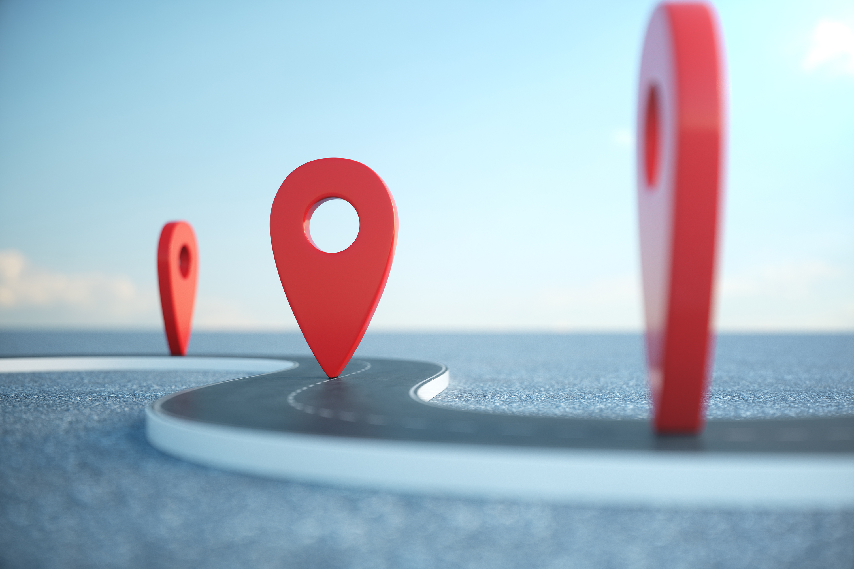
Dit is jouw leven…
Obstakel = hindernis
Welke doelen had je gekozen?
Welk doel is voor jou het belangrijkst?
Wat betekenden de obstakels?
Hoe vond je het om de obstakels tegen te komen?
Wat heb je van deze opdracht geleerd?
Notes:
Reflecteer nu met de leerlingen op hoe het lopen van de levensweg is gegaan. Stel hen de vragen op de dia en bespreek deze met elkaar. Complimenteer elke poging van de leerling om na te denken over zichzelf, zijn proces, zijn deelname in de les, wat hij/zij geleerd heeft.
©Afbeelding: Microsoft Stockafbeeldingen

Slide 6
JIJ bent belangrijk
Wie is er in jouw leven ALTIJD? Jijzelf!
Degene die jou het beste kan helpen om je doelen te bereiken ben jij zelf.
Dan is het wel belangrijk dat je weet wie jij bent.
Wie ben jij?
Wat kun jij goed? Wat vind je lastig?
Wat heb jij nodig?
Notes:
Leg de leerling uit dat je in je leven mensen hebt die je kunnen helpen, bijvoorbeeld je ouders, je docenten, je vrienden etc. Maar er is één iemand die er in je leven ALTIJD is, namelijk: Jij zelf!
Dan is het heel belangrijk dat je jezelf goed kent. Zodat je weet welke talenten je kan gebruiken om je doelen te halen, zodat je weet wat je lastig vindt en hoe je hulp kan vragen, etc.
©Afbeelding: Microsoft Stockafbeeldingen

Slide 7
Daarom krijg je dit jaar lessen:
Psycho-Educatie
Notes:
©Afbeelding: Microsoft Stockafbeeldingen

Slide 8
Psycho-Educatie?!
Psyche = gedachten, gevoelens, innerlijk => je binnenste
Educatie = scholing, onderwijs => iets leren
?
Notes:
Leg de betekenis van psycho-educatie uit. Vervolg op volgende dia.
©Afbeelding: Microsoft Stockafbeeldingen

Slide 9
Psycho Educatie =
Leren over jezelf,
Over wie je van binnen bent.
Notes:
©Afbeelding: Microsoft Stockafbeeldingen

Slide 10
Hoe is het gegaan?
Weet je wat ‘psycho-educatie’ betekent?
Hebben we de levensweg gelopen?
Kun je vertellen wat je vandaag hebt geleerd?
Notes:
Stel verschillende leerlingen vragen. Complimenteer elke poging tot reflectie, geef leerlingen complimenten over het proces van deze les. Wees positief, enthousiast en aanmoedigend!
©Afbeelding: Microsoft Stockafbeeldingen

